Slide 1
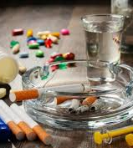
Dlaczego nie warto spożywać alkoholu i palić wyrobów tytoniowych.
„Sobą być, bez nałogów żyć.”- hasło „Alkohol i papierosy”
Kalina Kopeć i Amelia Maćkowiak
Klasa VIIIc
Szkoła Podstawowa Nr. 12 im. Kornela Makuszyńskiego w Bełchatowie

Slide 2
Skutki spożywania alkoholu
Biegunki
Refluks żołądkowo-przełykowy
Wzdęcia
Przewlekłe nudności
Uszkodzenia komórek nerwowych
Udar mózgu
Zawał serca
Zaburzenia w pracy mięśnia sercowego
Nadciśnienie

Slide 3
Obostrzenia dotyczące sprzedaży alkoholu nieletnim:
Komunikaty na alkoholu i w sklepach
„Nieletnim alkoholu nie sprzedajemy”
„Alkohol tylko dla pełnoletnich”
Symbole (przykładowe zdjęcie obok)

Slide 4
Stosowane środki prawne dotyczące spożywania alkoholu nieletnim:
Sprawdzanie w sklepach dowodów osobistych
Kary pieniężne za sprzedaż
Spisywanie przez policję
Sprawy dotyczące demoralizacji

Slide 5
Problemy społeczne osób zażywających alkohol
Trafianie do ośrodków dla nieletnich
Pogarszanie się kontaktu z rodziną
Kontakt z nieodpowiednim środowiskiem
Problemy z prawem
Utrata kontaktów z bliskimi

Slide 6
Dlaczego nastolatkowie sięgają po alkohol?

Slide 7
Skutki palenia papierosów
Astma oskrzelowa
Przewlekłe choroby płuc
Paradontoza, próchnica i choroby przeziębienia
Żółte zęby
Nadciśnienie
Obniżona płodność
Choroby oczu
Gruźlica i rak

Slide 8
Aby zniechęcić młodzież do palenia zaczęto umieszczać drastyczne obrazki.
Obrazki na papierosach kiedyś:
Obrazki na papierosach dziś:

Slide 9
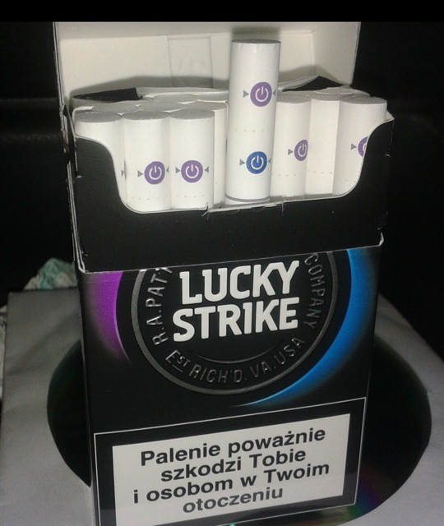
Aby zniechęcić młodzież do palenia:
Zlikwidowano mentolowe i klikane papierosy (ustawa weszła w życie 20 maja 2020 roku).

Slide 10
TABAKA
Tabaka to sproszkowany tytoń, zazwyczaj zbogacony rozmaitymi kompozycjami aromatyzującymi (mentol kamfora i olejki eteryczne), który jest przeznaczony do zażywania przez nos.

Slide 11
Skutki uboczne zażywania tabaki:
Częsty krwotok z nosa
Pieczenie błony śluzowej nosa
Ból głowy
Nudności i wymioty
Drżenia rąk
Kołatanie serca
Przyśpieszenie tętna i wyższe ciśnienie krwi

Slide 13
Jeśli twój rodzic pali, zaproponuj mu układ, że za każdego wypalonego papierosa wrzuca ci do skarbonki 2 złote. ☺

Slide 14
Źródła:
https://detoksalkoholowy.pl/skutki-i-wplyw-picia-alkoholu-na-organizm/?fbclid=IwAR1U2rbN81sMNhHvnu508GGba-vq_j7u9a06x9dSElzPCjs2v1DEZl-C2ms
https://wyborcza.pl/TylkoZdrowie/1,137474,19464447,skutki-palenia-co-moga-zrobic-ci-papierosy.html?fbclid=IwAR3DEwlUCqXa8WC1CT_5xDH9nuPoNM8uI-TN6je26g0Dffh6bm74_rkTPjw
https://plus.gloswielkopolski.pl/koniec-papierosow-mentolowych-nie-kupisz-ich-od-20-maja-2020-roku-unia-chce-zeby-palenie-bylo-nieprzyjemne-dowiedz-sie-co-sie/ar/c15-14716014?fbclid=IwAR3wRQcNgjKxhShBbYuDex286cAhwy24UqS8VwsxgwJGUDjcdSY3nvox_ag
https://zdrowie.wprost.pl/medycyna/choroby/10276462/wciaganie-tabaki-czy-jest-bezpieczne.html?fbclid=IwAR2F73StE9lrQvxMChcIWIPNSFlzJTNR59U37pcGqyh8-wr_NKv92qjehmU
http://www.edukacyjne.dyskursy.univ.szczecin.pl/patologie.htm?fbclid=IwAR1NwZbBoquI_PY70axp4KQGzEXVfpEutn46y2gvAhbpbVzLqKjoQDNRF5Y
https://twojezdrowie.rmf24.pl/czlowiek/dziecko/news-przerazajace-dane-o-paleniu-nastolatkow-ilu-z-nich-siega-po-,nId,2506554

